Slide 1
天主教香港聖經協會
「讀主言‧入主心」聖經金句日曆
2024年3月1日星期五 正月廿一
四旬期第二周
手機接收金句:Whatsapp 9854 7532 facebook.com/HONGKONGCBA1973

Slide 2
天主教香港聖經協會
「讀主言‧入主心」聖經金句日曆
2024年3月2日星期六 正月廿二
四旬期第二周
手機接收金句:Whatsapp 9854 7532 facebook.com/HONGKONGCBA1973

Slide 3
天主教香港聖經協會
「讀主言‧入主心」聖經金句日曆
2024年3月3日主日 正月廿三
四旬期第三主日
手機接收金句:Whatsapp 9854 7532 facebook.com/HONGKONGCBA1973

Slide 4
天主教香港聖經協會
「讀主言‧入主心」聖經金句日曆
2024年3月4日星期一 正月廿四
四旬期第三周
手機接收金句:Whatsapp 9854 7532 facebook.com/HONGKONGCBA1973

Slide 5
天主教香港聖經協會
「讀主言‧入主心」聖經金句日曆
2024年3月5日星期二 驚蟄 正月廿五
四旬期第三周
手機接收金句:Whatsapp 9854 7532 facebook.com/HONGKONGCBA1973

Slide 6
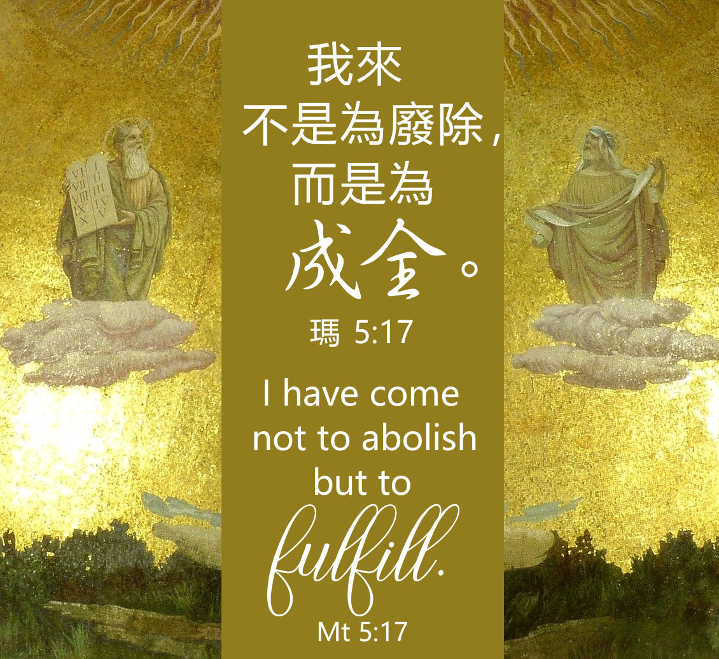
天主教香港聖經協會
「讀主言‧入主心」聖經金句日曆
2024年3月6日星期三 正月廿六
四旬期第三周
手機接收金句:Whatsapp 9854 7532 facebook.com/HONGKONGCBA1973

Slide 7
天主教香港聖經協會
「讀主言‧入主心」聖經金句日曆
2024年3月7日星期四 正月廿七
四旬期第三周
手機接收金句:Whatsapp 9854 7532 facebook.com/HONGKONGCBA1973

Slide 8
天主教香港聖經協會
「讀主言‧入主心」聖經金句日曆
2024年3月8日星期五 正月廿八
四旬期第三周
手機接收金句:Whatsapp 9854 7532 facebook.com/HONGKONGCBA1973

Slide 9
天主教香港聖經協會
「讀主言‧入主心」聖經金句日曆
2024年3月9日星期六 正月廿九
四旬期第三周
手機接收金句:Whatsapp 9854 7532 facebook.com/HONGKONGCBA1973

Slide 10
天主教香港聖經協會
「讀主言‧入主心」聖經金句日曆
2024年3月10日主日 二月初一
四旬期第四主日
手機接收金句:Whatsapp 9854 7532 facebook.com/HONGKONGCBA1973

Slide 11
天主教香港聖經協會
「讀主言‧入主心」聖經金句日曆
2024年3月11日星期一 二月初二
四旬期第四周
手機接收金句:Whatsapp 9854 7532 facebook.com/HONGKONGCBA1973

Slide 12
天主教香港聖經協會
「讀主言‧入主心」聖經金句日曆
2024年3月12日星期二 二月初三
四旬期第四周
手機接收金句:Whatsapp 9854 7532 facebook.com/HONGKONGCBA1973

Slide 13
天主教香港聖經協會
「讀主言‧入主心」聖經金句日曆
2024年3月13日星期三 二月初四
四旬期第四周
手機接收金句:Whatsapp 9854 7532 facebook.com/HONGKONGCBA1973

Slide 14
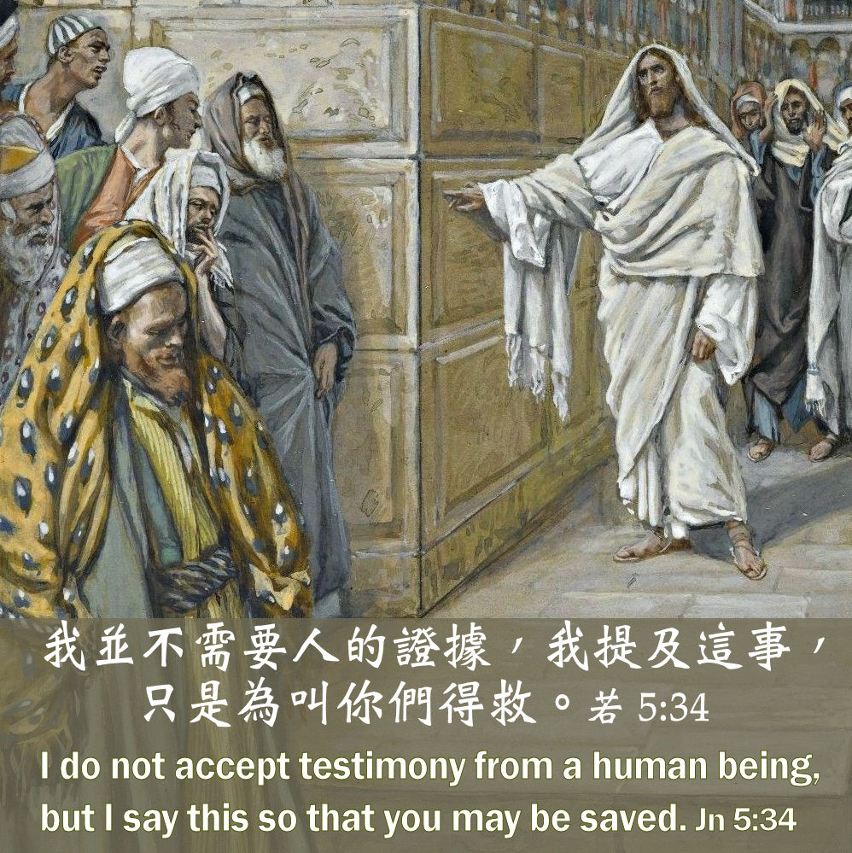
天主教香港聖經協會
「讀主言‧入主心」聖經金句日曆
2024年3月14日星期四 二月初五
四旬期第四周
手機接收金句:Whatsapp 9854 7532 facebook.com/HONGKONGCBA1973

Slide 15
天主教香港聖經協會
「讀主言‧入主心」聖經金句日曆
2024年3月15日星期五 二月初六
四旬期第四周
手機接收金句:Whatsapp 9854 7532 facebook.com/HONGKONGCBA1973

Slide 16
天主教香港聖經協會
「讀主言‧入主心」聖經金句日曆
2024年3月16日星期六 二月初七
四旬期第四周
手機接收金句:Whatsapp 9854 7532 facebook.com/HONGKONGCBA1973

Slide 17
天主教香港聖經協會
「讀主言‧入主心」聖經金句日曆
2024年3月17日主日 二月初八
四旬期第五主日
手機接收金句:Whatsapp 9854 7532 facebook.com/HONGKONGCBA1973

Slide 18
天主教香港聖經協會
「讀主言‧入主心」聖經金句日曆
2024年3月18日星期一 二月初九
四旬期第五周
手機接收金句:Whatsapp 9854 7532 facebook.com/HONGKONGCBA1973

Slide 19
天主教香港聖經協會
「讀主言‧入主心」聖經金句日曆
2024年3月19日星期二 二月初十
聖若瑟 (聖母淨配) (節日)
手機接收金句:Whatsapp 9854 7532 facebook.com/HONGKONGCBA1973

Slide 20
天主教香港聖經協會
「讀主言‧入主心」聖經金句日曆
2024年3月20日星期三 春分 二月十一
四旬期第五周
手機接收金句:Whatsapp 9854 7532 facebook.com/HONGKONGCBA1973

Slide 21
天主教香港聖經協會
「讀主言‧入主心」聖經金句日曆
2024年3月21日星期四 二月十二
四旬期第五周
手機接收金句:Whatsapp 9854 7532 facebook.com/HONGKONGCBA1973

Slide 22
天主教香港聖經協會
「讀主言‧入主心」聖經金句日曆
2024年3月22日星期五 二月十三
四旬期第五周
手機接收金句:Whatsapp 9854 7532 facebook.com/HONGKONGCBA1973

Slide 23
天主教香港聖經協會
「讀主言‧入主心」聖經金句日曆
2024年3月23日星期六 二月十四
四旬期第五周
手機接收金句:Whatsapp 9854 7532 facebook.com/HONGKONGCBA1973

Slide 24
天主教香港聖經協會
「讀主言‧入主心」聖經金句日曆
2024年3月24日主日 二月十五
基督苦難主日(聖枝主日)
手機接收金句:Whatsapp 9854 7532 facebook.com/HONGKONGCBA1973

Slide 25
天主教香港聖經協會
「讀主言‧入主心」聖經金句日曆
2024年3月25日星期一 二月十六
聖周一
手機接收金句:Whatsapp 9854 7532 facebook.com/HONGKONGCBA1973

Slide 26
天主教香港聖經協會
「讀主言‧入主心」聖經金句日曆
2024年3月26日星期二 二月十七
聖周二
手機接收金句:Whatsapp 9854 7532 facebook.com/HONGKONGCBA1973

Slide 27
天主教香港聖經協會
「讀主言‧入主心」聖經金句日曆
2024年3月27日星期三 二月十八
聖周三
手機接收金句:Whatsapp 9854 7532 facebook.com/HONGKONGCBA1973

Slide 28
天主教香港聖經協會
「讀主言‧入主心」聖經金句日曆
2024年3月28日星期四 二月十九
聖周四（主的晚餐）
手機接收金句:Whatsapp 9854 7532 facebook.com/HONGKONGCBA1973

Slide 29
天主教香港聖經協會
「讀主言‧入主心」聖經金句日曆
2024年3月29日星期五 二月二十
聖周五（救主受難紀念）
手機接收金句:Whatsapp 9854 7532 facebook.com/HONGKONGCBA1973

Slide 30
天主教香港聖經協會
「讀主言‧入主心」聖經金句日曆
2024年3月30日星期六 二月廿一
聖周六
手機接收金句:Whatsapp 9854 7532 facebook.com/HONGKONGCBA1973

Slide 31
天主教香港聖經協會
「讀主言‧入主心」聖經金句日曆
2024年3月31日主日 二月廿二
復活主日
手機接收金句:Whatsapp 9854 7532 facebook.com/HONGKONGCBA1973

